Slide 1
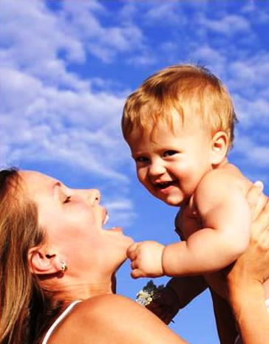
День матери Целую, мамочка, за все!

Slide 2
В России праздник «День матери» учрежден в 1998 году.
В соответствии с Указом Президента России Б. Н. Ельцина от 30.01.1998 года № 120 «О Дне матери» праздник День Матери отмечается в последнее ноябрьское воскресенье. Инициатива учреждения этого праздника принадлежит Комитету Государственной Думы по делам женщин, семьи и молодежи.
Цель праздника — поддержать традиции бережного отношения к женщине, закрепить семейные устои, особо отметить значение в нашей жизни главного человека — Матери.

Slide 3
Мама – первое слово, главное слово В каждой судьбе. Мама – жизнь подарила, мир подарила Мне и тебе!

Slide 4
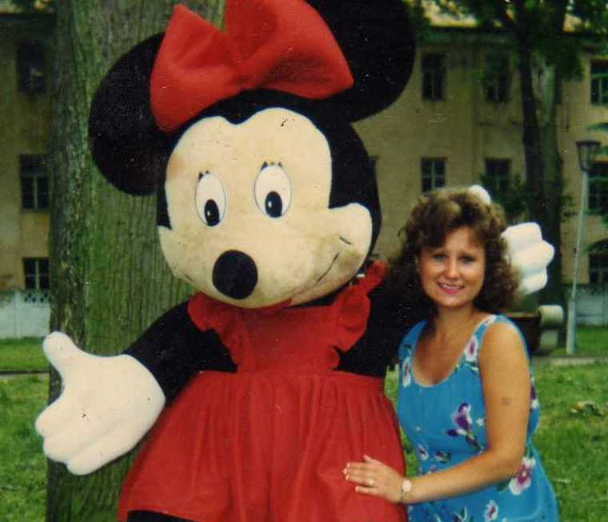
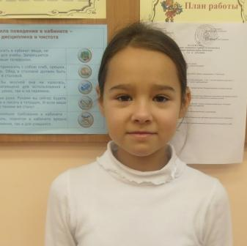
Ты - одна такая в целом свете,
Мамочка любимая моя!

Slide 5
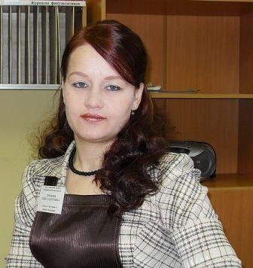
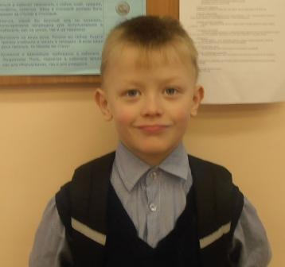
Спорить с вами не хочу, вы мне так поверьте: Моя мама лучше всех, лучше всех на свете!

Slide 6
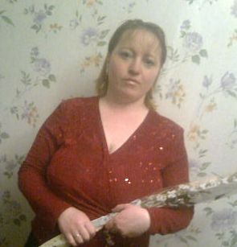
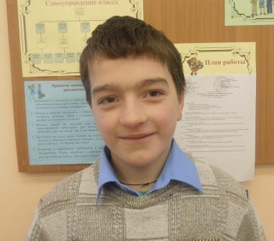
Мама - друг мне навсегда В горести и в радости, Помогает мне она, Если в жизни тягости

Slide 7
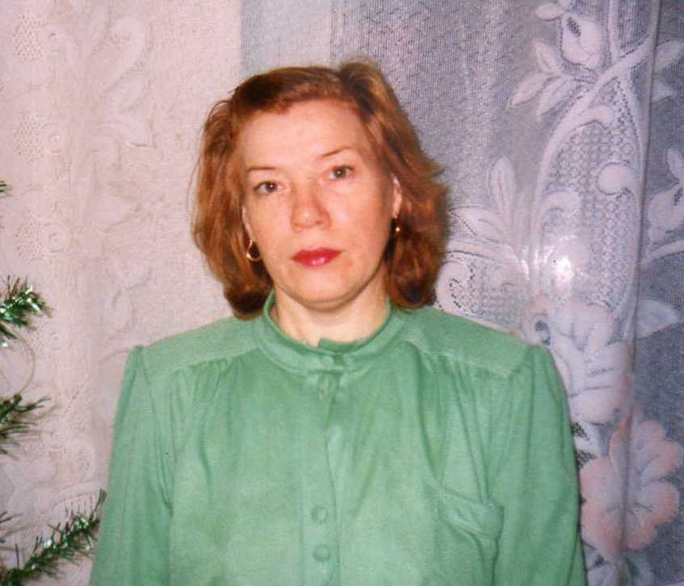
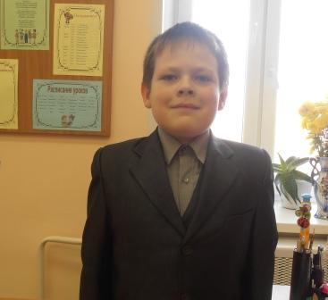
Милой бабушке на свете - Вдруг повеял ветерок. Милой бабушке на свете - Где-то там растёт цветок. Милой бабушке на свете - Я дарю букеты роз.

Slide 8
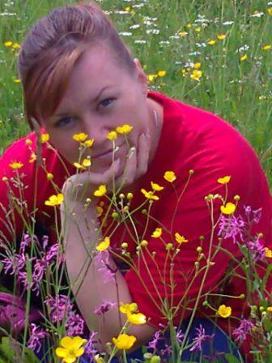
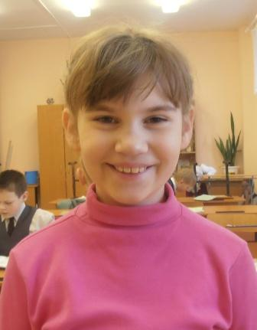
Милой мамочке на свете -
подарю лукошко звёзд!

Slide 9
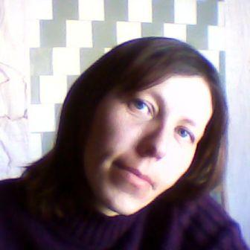
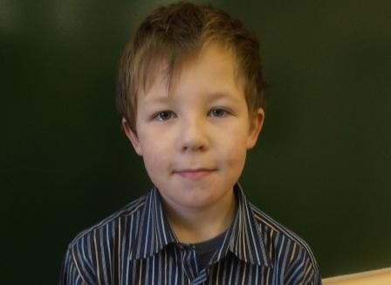
Мама - солнышко моё,
Я - подсолнышек её.
Хорошо счастливым быть,
Мамочку свою любить!

Slide 10
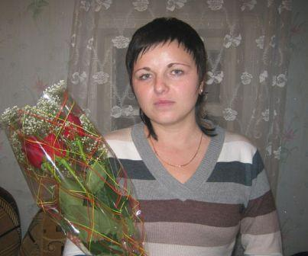
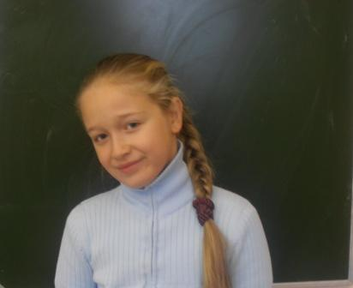
Кто открыл мне этот мир, Не жалея своих сил? И всегда оберегала? Лучшая на свете мама!

Slide 11
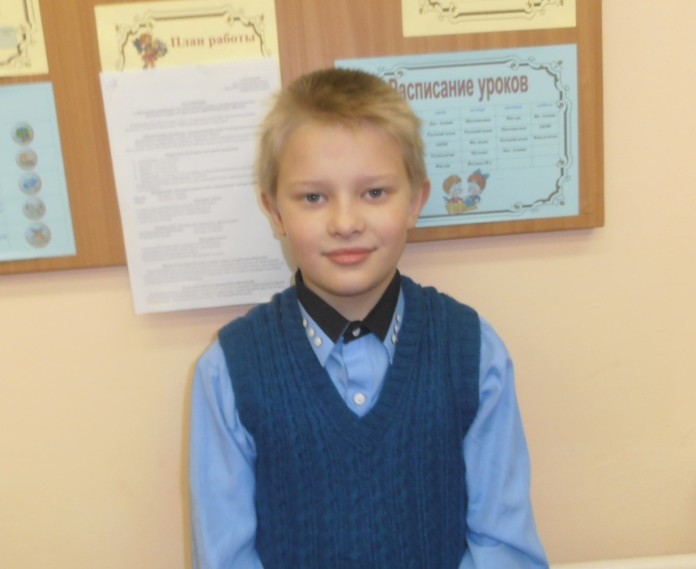
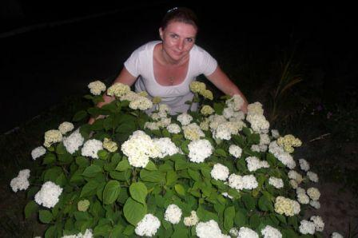
Кто на свете всех милее И теплом своим согреет, Любит больше, чем себя? Это мамочка моя!

Slide 12
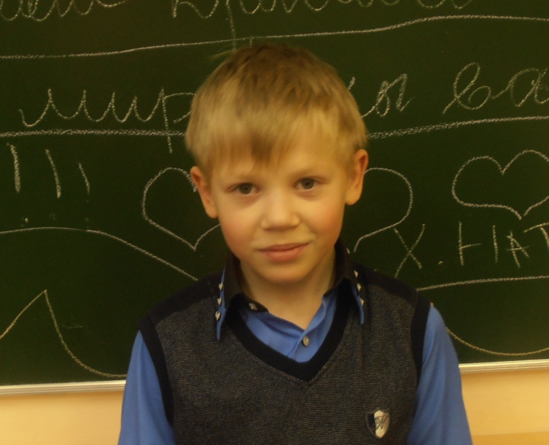
Книжки вечером читает И всегда всё понимает, Даже если я упряма, Знаю, любит меня мама

Slide 13
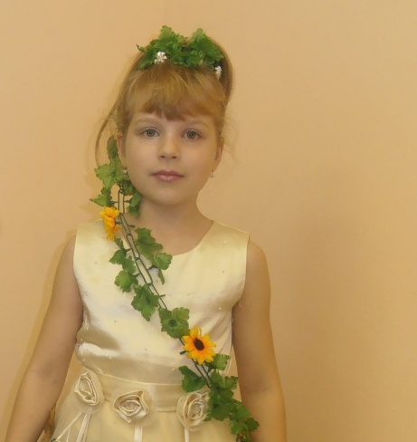
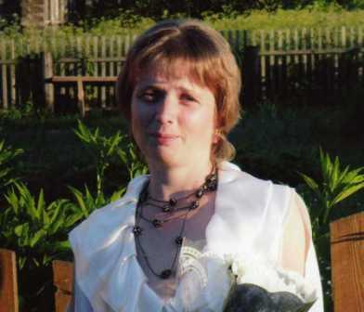
Никогда не унывает, Что нам надо, точно знает. Если, вдруг, случится драма, Кто поддержит? Наша мама

Slide 14
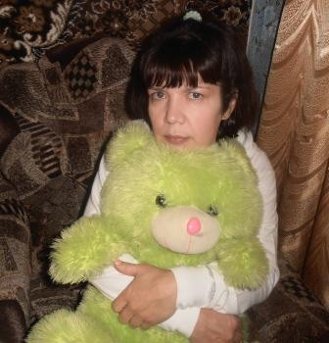
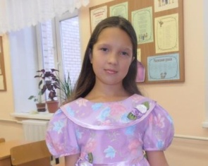
Мама! Мама!
Это ласка нежных рук.
Мама! Мама!
Это самый верный друг

Slide 15
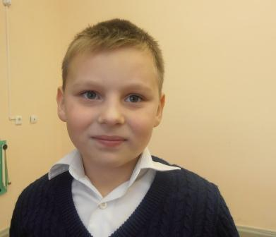
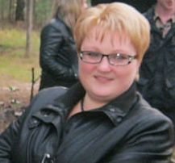
В радости любой,
В горести любой
Кто с тобою рядом,
Рядышком с тобой?
Ну, конечно, мама!
Мамочка моя!

Slide 16
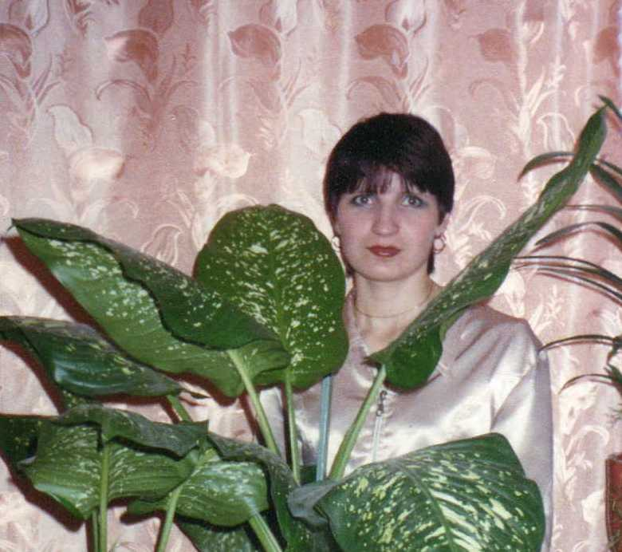
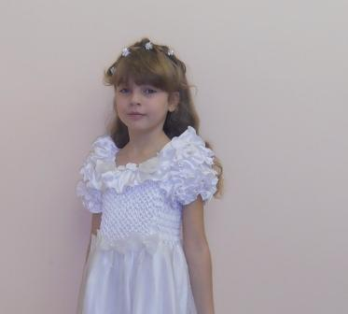
На ночь и с утра,
Нынче и вчера
Кто тебе желает
Всягого добра?
Ну, конечно, мама!
Мамочка моя!

Slide 17
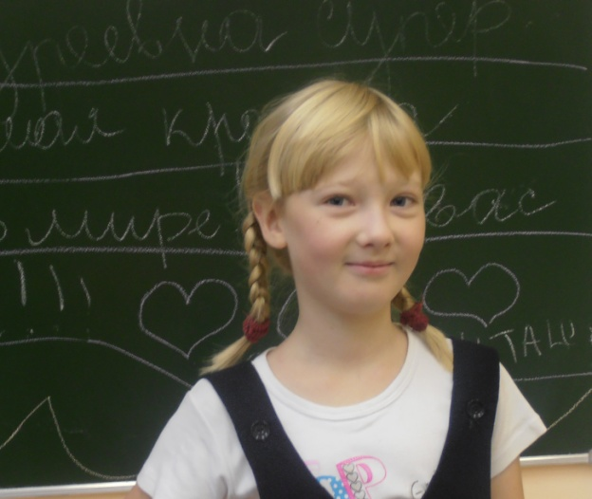
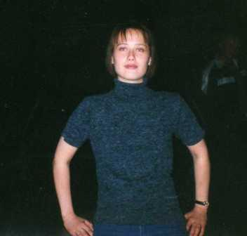
Мама - это значит нежность,
Это ласка, доброта,
Мама - это безмятежность,
Это радость, красота!

Slide 18
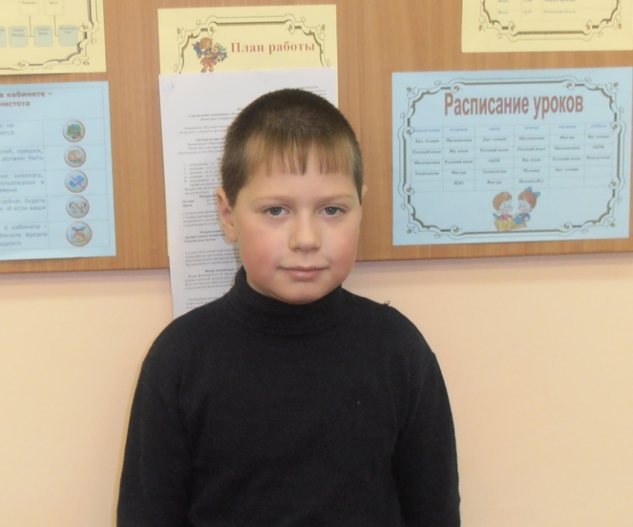
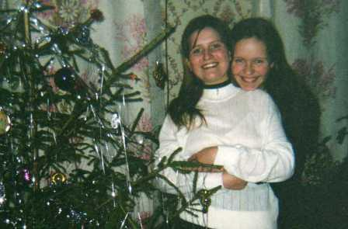
Мама - это лучик света,
Мама - это значит ЖИЗНЬ!

Slide 19
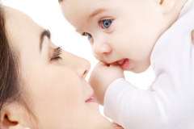
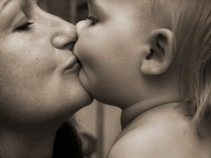
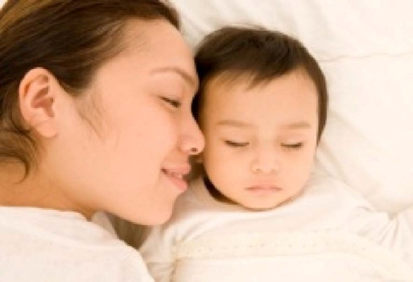
Целую,
мамочка,
за все!

